Slide 1





HỆ THỐNG
QUẢN LÝ CHẤT LƯỢNG THEO
TIÊU CHUẨN ISO 9001:2015
TRƯỜNG CAO ĐẲNG LÝ TỰ TRỌNG TP.HCM

Slide 2


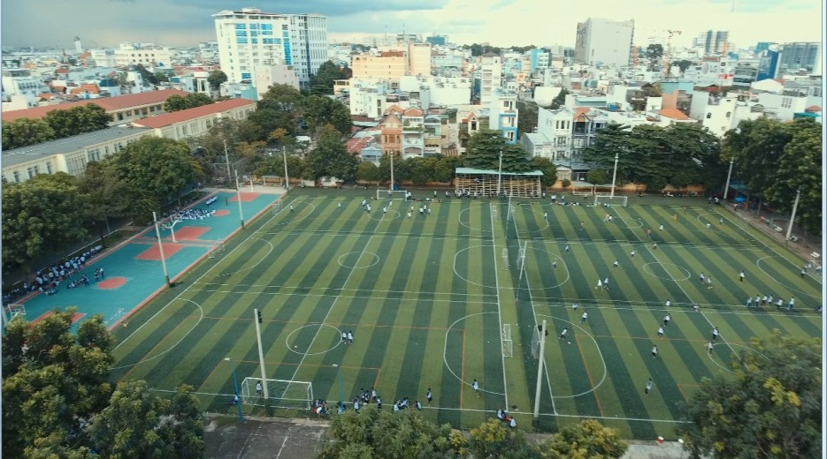


GIỚI THIỆU CHUNG
Trường Cao đẳng Lý Tự Trọng Thành phố Hồ Chí Minh (Ly Tu Trong College of Ho Chi Minh City) tiền thân là trường Dạy nghề Trung học Lý Tự Trọng được thành lập theo Quyết định số 18/QĐ-UB ngày 01/2/1986 của Ủy ban nhân dân Thành phố Hồ Chí Minh;
Ngày 3/2/2005, Bộ trưởng Bộ Giáo dục và Đào tạo ký ban hành Quyết định số 621/QĐ-BGD&ĐT-TCCB thành lập Trường Cao đẳng Kỹ thuật Lý Tự Trọng Thành phố Hồ Chí Minh;
Ngày 17/7/2017, Bộ trưởng Bộ Lao động – Thương binh và Xã hội ký ban hành Quyết định số 1130/QĐ-LĐTBXH đổi tên Trường thành Trường Cao đẳng Lý Tự Trọng Thành phố Hồ Chí Minh;
Số 390 Hoàng Văn Thụ, Phường 4, Quận Tân Bình, TP. HCM
+84 (028) 3811 0521
+84 (028) 3811 8676
http://lttc.edu.vn

Slide 3
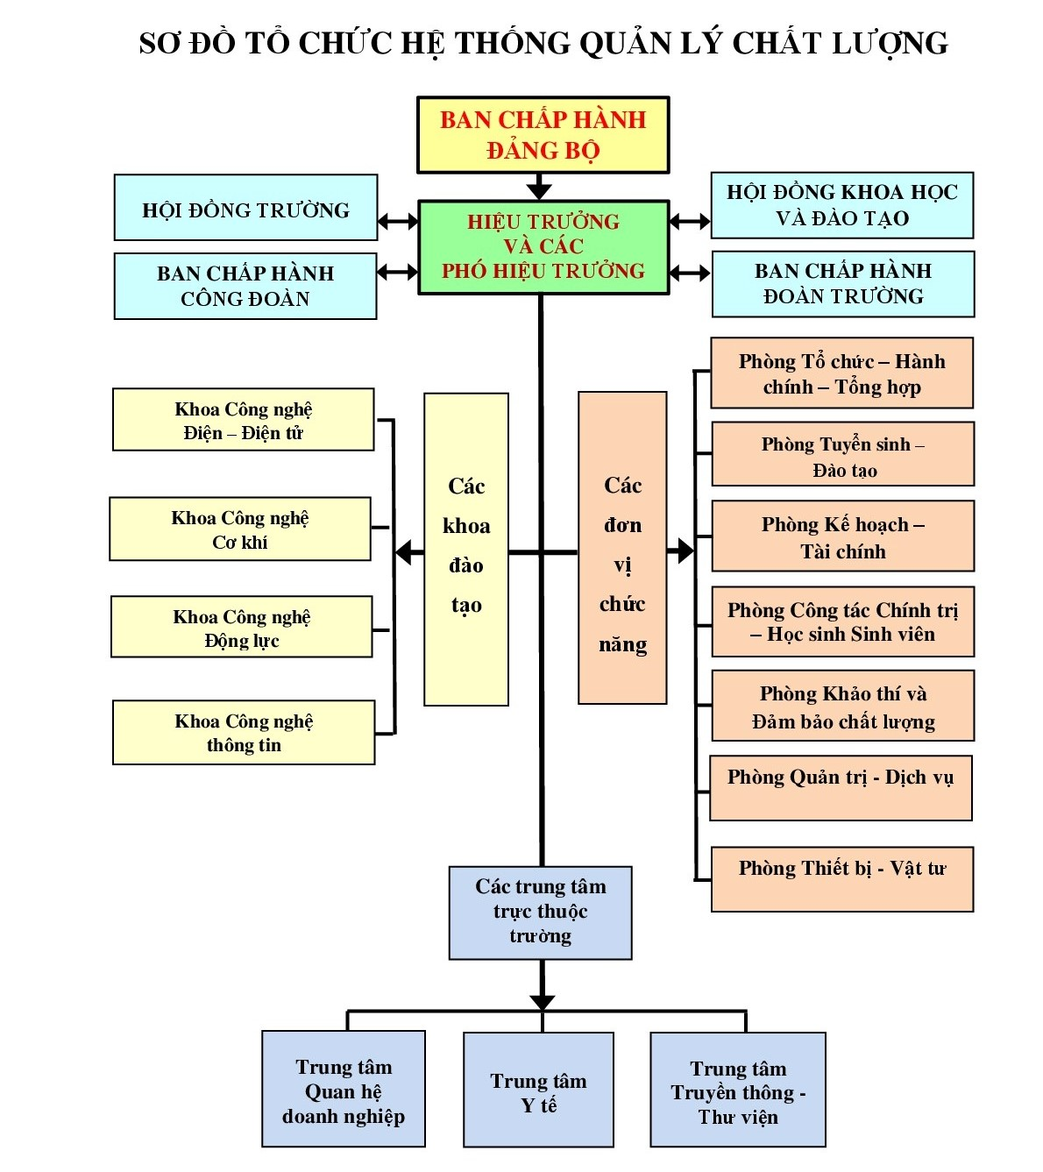
SƠ ĐỒ TỔ CHỨC CỦA HỆ THỐNG

Slide 4

DANH MỤC CÁC BÊN QUAN TÂM
STT | Bên quan tâm | Vấn đề | Nội bộ/ bên ngoài | Nhu cầu và Mong đợi của Bên Quan tâm | Bộ phận/ Chức năng
1 | Các cơ quan Luật Pháp: Bộ Lao Động - Thương Binh - Xã Hội | Các yêu cầu luật định, chế định liên quan đến Giáo dục nghề nghiệp | Bên ngoài | Tuân thủ yêu cầu luật định như: - Thông tư 15/2017/TT-BLĐTBXH ngày 08/6/2017 - Thông tư 46/2017/TT-BLĐTBXH ngày 28/12/2016 - Quyết định 761/QĐ-TT ngày 23/5/2014 | HR ADM QA
2 | Sinh viên | Sử dụng dich vụ của Trường | Bên ngoài | Sinh viên tốt nghiệp có trình độ KỸ SƯ THỰC HÀNH, có việc làm đúng ngành nghề sau khi tốt nghiệp | ME SDC IT EEE AUTO
3 | Phụ huynh sinh viên | Mua dịch vụ của Trường | Bên ngoài | Học phí phù hợp Chất lượng đào tạo đảm bảo như cam kết Môi trường học an toàn, lành mạnh, thân thiện | FIN QA ME EEE IT AUTO SDC
4 | Nhà tuyển dụng | Người tìm nguồn nhân lực có trình độ KỸ SƯ THỰC HÀNH | Bên ngoài | Nguồn nhân lực có trình độ KỸ SƯ THỰC HÀNH đáp ứng yêu cầu của khách hàng | QA ME EEE IT AUTO

Slide 5
DANH MỤC CÁC BÊN QUAN TÂM
STT | Bên quan tâm | Vấn đề | Nội bộ/ bên ngoài | Nhu cầu và Mong đợi của Bên Quan tâm | Bộ phận/ Chức năng
5 | Các doanh nghiệp trong nước | Người trực tiếp sử dụng KỸ SƯ THỰC HÀNH | Bên ngoài | KỸ SƯ THỰC HÀNH đáp ứng nhu cầu của doanh nghiệp | QA ME EEE IT AUTO
6 | Các doanh nghiệp nước ngoài | Người trực tiếp sử dụng KỸ SƯ THỰC HÀNH | Bên ngoài | KỸ SƯ THỰC HÀNH trình độ giỏi, trình độ ngoại ngữ tốt đáp ứng nhu cầu của doanh nghiệp | QA ME EEE IT AUTO
7 | Cư dân tại Phường 4 Quận Tân Bình TP. Hồ Chí Minh, chung quanh nơi trường tọa lạc | Chịu tác động từ các hoạt động của Trường | Bên ngoài | Không bị tiếng ồn xâm phạm, không bị khói, mùi hôi hoặc rung động. Giảm bớt các phát thải khí làm biến đổi khí hậu | HR
8 | Công ty bảo hiểm | Cung cấp sự bảo vệ đối với tổn thất từ các sự kiện và trường hợp không lường trước. | Bên ngoài | Việc quản lý tốt và rõ ràng các rủi ro. Việc hoạch định ứng phó khẩn cấp có hiệu lực. | FIN DIR

Slide 6
DANH MỤC CÁC BÊN QUAN TÂM
STT | Bên quan tâm | Vấn đề | Nội bộ/ bên ngoài | Nhu cầu và Mong đợi của Bên Quan tâm | Bộ phận/ Chức năng
9 | Nhà cung cấp | Cung cấp cho Trường các nguyên liệu và các dịch vụ cần thiết : nguyên, vật liệu cho SV thực tập | Bên ngoài | Thanh toán tiền nhanh Thông tin mua hàng rõ ràng Thông tin về đánh giá, lựa chọn, theo dõi kết quả, đánh giá lại nhà cung cấp phải rõ ràng | FIN DIR PUR MA
10 | Công ty cấp điện, nước, xăng dầu, Internet | Cung cấp các tiện ích, nguyên liệu, dịch vụ | Bên ngoài | Thanh toán tiền nhanh Quản lý tốt các nguồn lực Việc bảo toàn nước sạch, điện năng, xăng dầu. | FIN DIR PUR MA
11 | Tổ chức AFNOR CERTIFICATION | Đánh giá sư phù hợp với ISO 9001: 2015 và cấp chứng nhận | Bên ngoài | Mức độ phù hợp của QMS với các yêu cầu của ISO 9001 : 2015 | DIR Process Owners
12 | Đối thủ: trường Cao đẳng Kỹ thuật Cao Thắng | Mức độ của sự cạnh tranh | Bên ngoài | Duy trì được uy tín trong giáo dục nghề nghiệp Hành xử có đạo đức Kết quả kiểm định chất lượng trường Cao đẳng đạt cấp độ 3 | DIR ADM QA

Slide 7
DANH MỤC CÁC BÊN QUAN TÂM
STT | Bên quan tâm | Vấn đề | Nội bộ/ bên ngoài | Nhu cầu và Mong đợi của Bên Quan tâm | Bộ phận/ Chức năng
13 | Nhà đầu tư: Ủy ban Nhân dân Thành phố Hồ Chí Minh Sở Giáo dục & Đào tạo TP. HCM | Cung cấp tài chính cho việc tuyển sinh đào tạo và các hoạt động của Trường | Bên ngoài | Kinh phí được sử dụng đúng Việc quản lý rõ ràng các rủi ro. | DIR FIN
14 | Dich vụ khẩn cấp : Công An Phường 4, Công an Quận Tân Bình, Trung tâm PCCC, Trung tâm Y tế quận Tân Bình, Trung tâm Cấp cứu… | Cung cấp sự bảo vệ cho hoạt động của Trường | Bên ngoài | Duy trì tình hình an ninh trật tự, vệ sinh môi trường, an toàn lao động | DIR MA HR SDC
15 | Nhà thầu: Canteen Bãi giữ xe Các xây dựng cơ bản | Cung cấp các dịch vụ hỗ trợ | Bên ngoài | Mức độ cam kết về thanh toán tiền nhanh Hướng dẫn công việc rõ ràng Các điều kiện tốt để làm việc . | FIN ADM
16 | Ngân hàng và/hoặc Quỹ tài chính khác | Cung cấp việc quản lý tài chánh | Bên ngoài | Quản lý tốt các rủi ro, trả nhanh các khoản vay. | FIN

Slide 8
DANH MỤC CÁC BÊN QUAN TÂM
STT | Bên quan tâm | Vấn đề | Nội bộ/ bên ngoài | Nhu cầu và Mong đợi của Bên Quan tâm | Bộ phận/ Chức năng
17 | Công đoàn Trường | Trực tiếp chịu trách nhiệm trong việc thực hiện các chương trình đào tạo, giao dịch vụ. | Bên trong | Được Ban Giám Hiệu tạo điều kiện cho mọi hoạt động Được công đoàn viên hợp tác | Các đơn vị trực thuộc trường
18 | Giảng viên Nhân viên | Trực tiếp thực hiện các chương trình đào tạo | Bên trong | Có điều kiện tốt để làm việc, cơ hội được đào tạo, uy tín của trường được duy trì và có thu nhập liên tục. Môi trường làm việc an toàn và lành mạnh | HR ME EEE AUTO IT
19 | Ban Giám Hiệu | Trực tiếp chịu trách nhiệm quản lý Trường | Bên trong | Quản lý tốt các rủi ro, liên tục phát triển. Nâng cao thành quả Phù hợp các nghĩa vụ cần tuân thủ | QMR

Slide 9

CHÍNH SÁCH CHẤT LƯỢNG
TRƯỜNG CAO ĐẲNG LÝ TỰ TRỌNG THÀNH PHỐ
HỒ CHÍ MINH CAM KẾT ĐẠT CHẤT LƯỢNG CAO,
GIỮ VỮNG NIỀM TIN VÀ SỰ AN TÂM CỦA NGƯỜI HỌC
01
  Toàn thể cán bộ, giảng viên, nhân viên làm việc hết mình để nâng cao mức độ hài lòng của người học trên cơ sở tuân thủ pháp luật và những quy định chung.
02
  Toàn trường xây dựng, duy trì và cải thiện liên tục Hệ thống quản lý chất lượng.
03
  Thiết lập mục tiêu chất lượng hàng năm và xác định chương trình hành động để đạt được kết quả tốt nhất.
04
  Toàn trường thực hiện mục tiêu chất lượng thông qua việc huấn luyện nghiệp vụ, rèn luyện ý thức tự giác và tự chủ trong hoạt động quản lý chất lượng, bảo đảm môi trường giáo dục an toàn, lành mạnh và thân thiện.

Slide 10
MỤC TIÊU CHẤT LƯỢNG
Tỉ lệ sinh viên thôi học sau một năm nhập học thấp hơn 20%
Tỉ lệ sinh viên đạt trình độ Kỹ sư thực hành loại khá trở lên cao hơn 10 %
Tỉ lệ sinh viên tốt nghiệp có việc làm cao hơn 80%
Tuân thủ các yêu cầu luật định đối với ngành đào tạo.
1
2
3
4

Slide 11

CHỨC NĂNG
Đào tạo nhân lực trình độ cao đẳng, trung cấp và sơ cấp có phẩm chất đạo đức tốt, có kiến thức và kỹ năng đáp ứng nhu cầu của thị trường lao động, có khả năng hợp tác trong hoạt động nghề nghiệp, tự tạo được việc làm cho bản thân và xã hội.

Slide 12

NHIỆM VỤ
❖ Thực hiện dân chủ, bình đẳng, công khai trong các nhiệm vụ đào tạo, khoa học công nghệ, quản lý tài chính và quản trị nhà trường;
❖ Xây dựng đội ngũ cán bộ, giảng viên, nhân viên đủ về số lượng, đảm bảo về chất lượng;
❖ Cân đối về cơ cấu trình độ, ngành nghề đào tạo;
❖ Đảm bảo chất lượng giáo dục nghề nghiệp;
❖ Các nhiệm vụ khác theo quy định của pháp luật.

Slide 13
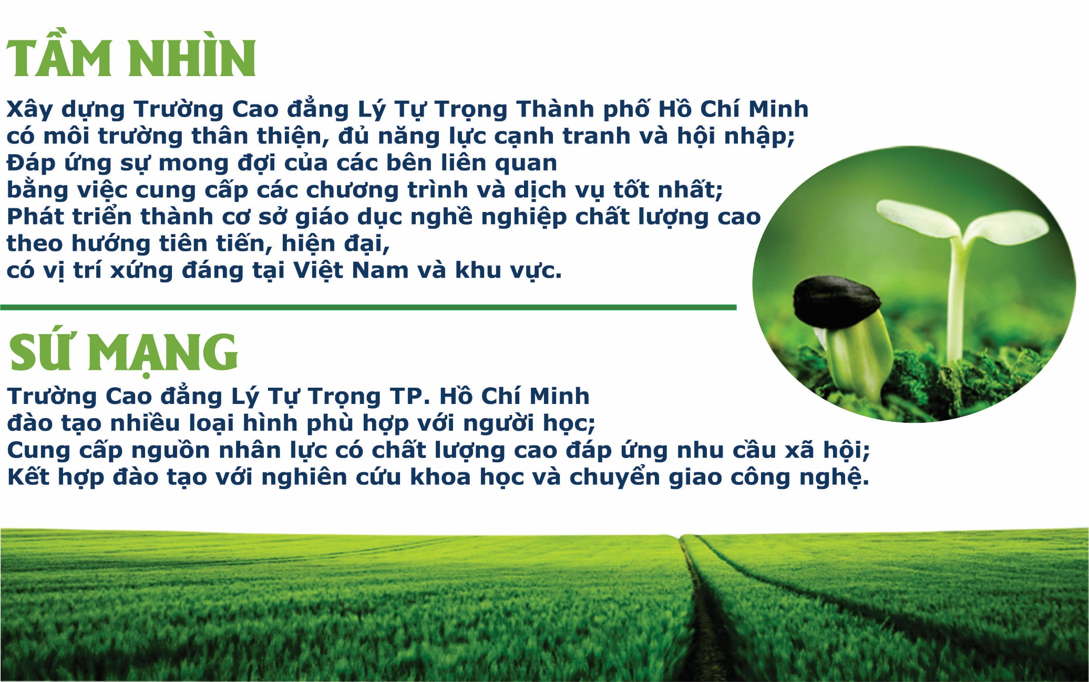
TẦM NHÌN & SỨ MẠNG

Slide 14
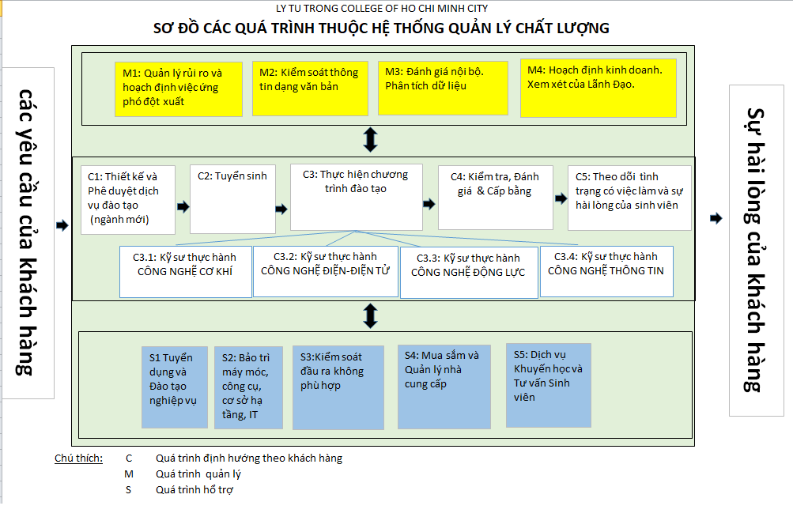
SƠ ĐỒ CÁC QUÁ TRÌNH

Slide 15
DANH SÁCH CHỦ QUÁ TRÌNH
No | CODE | PROCESS QUÁ TRÌNH | DEPT/SECT BỘ PHẬN/ PHÒNG BAN | PROCESS OWNER CHỦ QUÁ TRÌNH
1 | M1 | Quản lý rủi ro & Hoạch định việc ứng phó đột xuất | Phòng Tổ chức - Hành chính Tổng hợp | Ông Phạm Hữu Lộc (Hiệu trưởng)
2 | M2 | Kiểm soát thông tin dạng văn bản | Phòng Tổ chức - Hành chính Tổng hợp | Ông Lê Xuân Thiện
3 | M3 | Đánh giá nội bộ. Phân tích dữ liệu | Phòng Khảo thí - Đảm bảo chất lượng | Bà Đinh Hồng Minh (Phó Hiệu trưởng)
4 | M4 | Hoạch định kinh doanh, xem xét của lãnh đạo | Phòng Kế hoạch - Tài chính QMR | Ông Phạm Hữu Lộc (Hiệu trưởng)
5 | C1 | Thiết kế và phê duyệt dịch vụ đào tạo (ngành mới hoặc thay đổi môn học) | Phòng Tuyển sinh - Đào tạo | Ông Hồ Văn Sĩ
6 | C2 | Tuyển sinh | Phòng Tuyển sinh - Đào tạo | Ông Đinh Văn Đệ (Phó Hiệu trưởng)
7 | C3 | Thực hiện chương trình đào tạo | Khoa Công nghệ Cơ khí Khoa Công nghệ Điện - Điện tử Khoa Công nghệ Động lực Khoa Công nghệ Thông tin | Ông Chung Trần Thế Vinh Ông Châu Văn Bảo Ông Nguyễn Anh Tuấn Ông Nguyễn Khoa
8 | C4 | Kiểm tra đánh giá và cấp bằng | Phòng Khảo thí - Đảm bảo chất lượng | Ông Nguyễn Chí Nhân

Slide 16
DANH SÁCH CHỦ QUÁ TRÌNH
No | CODE | PROCESS QUÁ TRÌNH | DEPT/SECT BỘ PHẬN/ PHÒNG BAN | PROCESS OWNER CHỦ QUÁ TRÌNH
9 | C5 | Theo dõi tình trạng có việc làm và sự hài lòng của Sinh viên | Trung tâm Quan hệ - Doanh nghiệp | Ông Nguyễn Văn Chiến
10 | S1 | Tuyển dụng & Phát triển nhân viên | Phòng Tổ chức - Hành chính Tổng hợp | Bà Đinh Hồng Minh (Phó Hiệu trưởng)
11 | S2 | Bảo trì máy móc, công cụ, cơ sở hạ tầng và IT -Hiệu chuẩn thiết bị đo | Phòng Quản trị Cơ sở vật chất Phòng Thiết bi - Vật tư | Ông Lâm Viết Dũng
12 | S3 | Kiểm soát đầu ra không phù hợp | Phòng Khảo thí - Đảm bảo chất lượng Phòng Tuyển sinh - Đào tạo Tổ Thanh tra - Pháp chế | Ông Hồ Văn Sĩ
13 | S4 | Mua sắm & Quản lý nhà cung cấp | Phòng Kế hoạch- Tài chính Phòng Quản trị - Dịch vụ Phòng Thiết bị - Vật tư | Ông Nguyễn Kính
14 | S5 | Dịch vụ khuyến học và phát triển Sinh viên | Phòng Công tác chính trị Quản lý SV Trung tâm điều hành và quản lý dữ liệu Thư viện Phòng Quản trị - Dịch vụ Trung tâm y tế Phòng Tổ chức - Hành chính - Tổng hợp Công đoàn Trường | Ông Nguyễn Văn Dũng (Phó Hiệu trưởng)

Slide 17
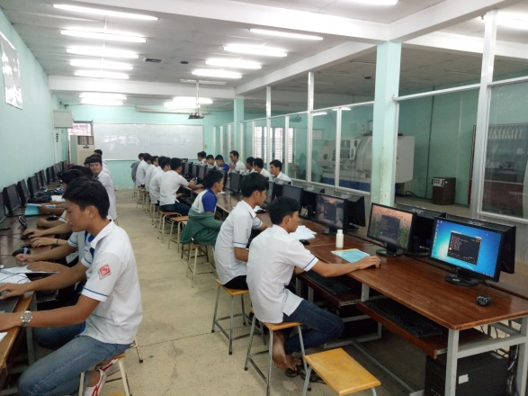
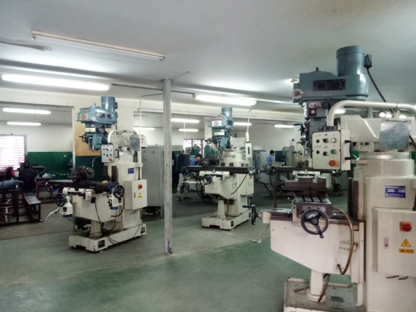
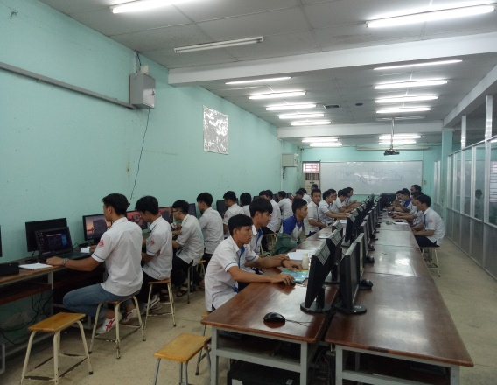
MỘT SỐ THÀNH QUẢ TIÊU BIỂU KHOA CÔNG NGHỆ CƠ KHÍ
  ✦ Số sinh viên đầu vào khóa 2017 là: 774 sinh viên
  ✦ Số sinh viên xếp loại khá, giỏi của khóa 2017 trong năm học 2017 - 2018 là: Học kì 1: 4,8%, Học kì 2: 11,6%.
  ✦ Số sinh viên khóa 2014 - 2017 được khảo sát có việc làm sau khi tốt nghiệp là 109/127, tỷ lệ 85,83%
  ✦ Học liên thông 12/127 , tỷ lệ 09,54%

Slide 18
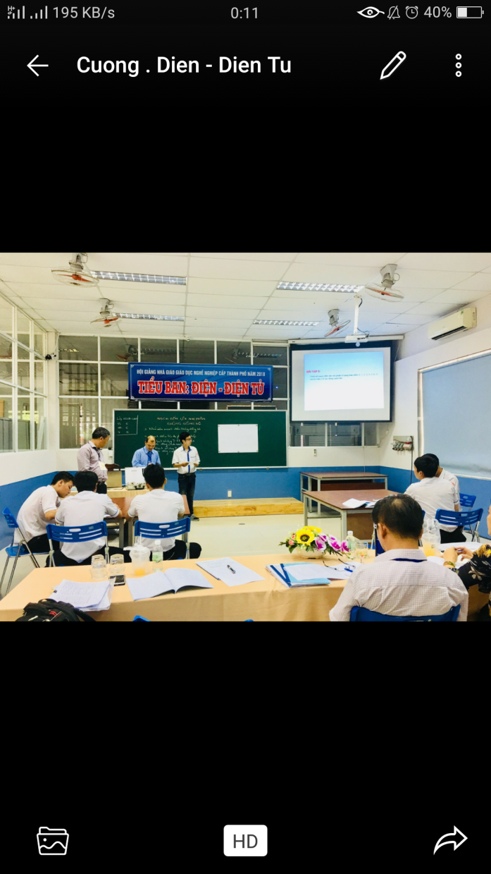
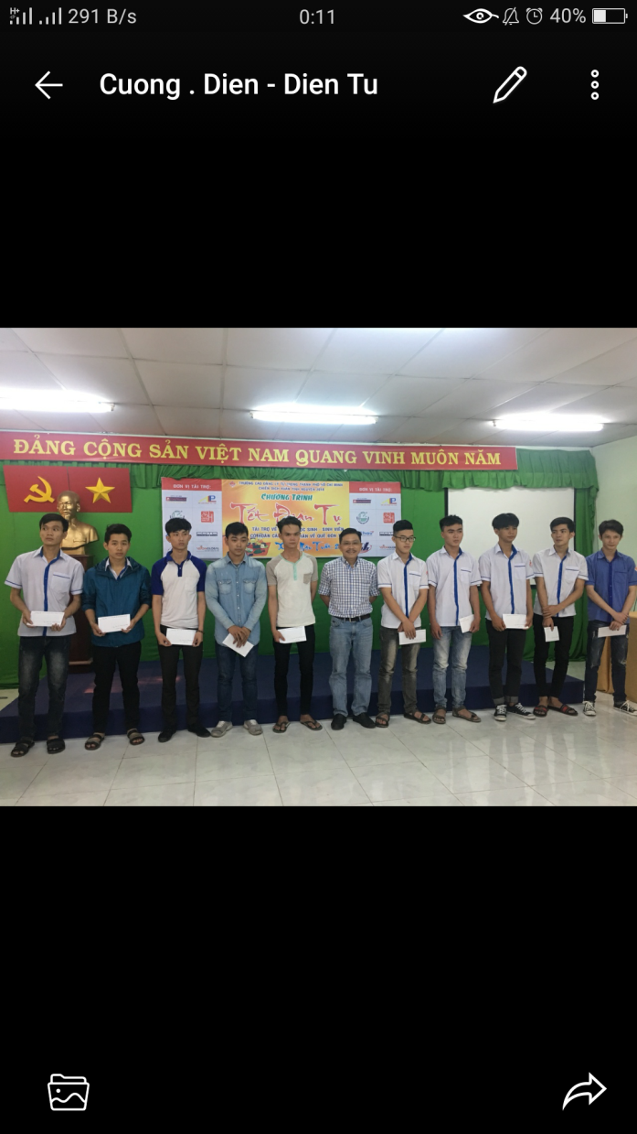
MỘT SỐ THÀNH QUẢ TIÊU BIỂU KHOA CÔNG NGHỆ ĐIỆN – ĐIỆN TỬ
  ✦ Số sinh viên đầu vào khóa 2017 là: 697 sinh viên
  ✦ Số sinh viên xếp loại khá, giỏi khóa 2017 năm học 2017-2018 là: Học kì 1: 8,0%, Học kì 2: 9,4%
  ✦ Số sinh viên khóa 2014 - 2017 được khảo sát có việc làm sau khi tốt nghiệp, cụ thể:
  - Ngành Điện tử công nghiệp: 55/67, tỷ lệ 82,09%
  - Ngành Điện công nghiệp: 53/55, tỷ lệ 85,83%
  ✦ Học liên thông 09/123 sinh viên, tỷ lệ 07,31%

Slide 19
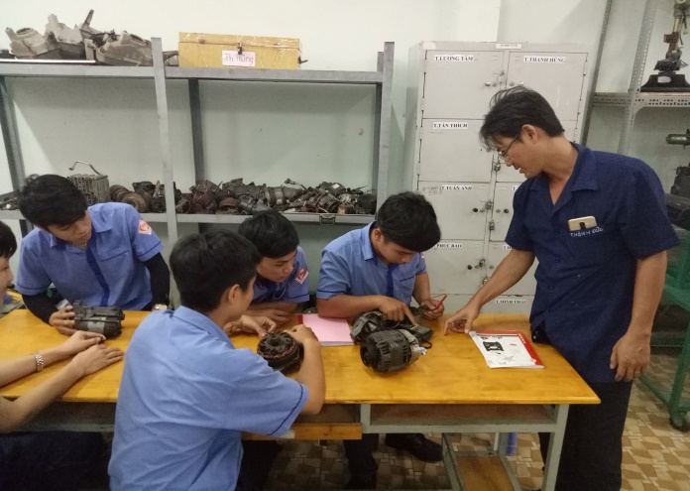
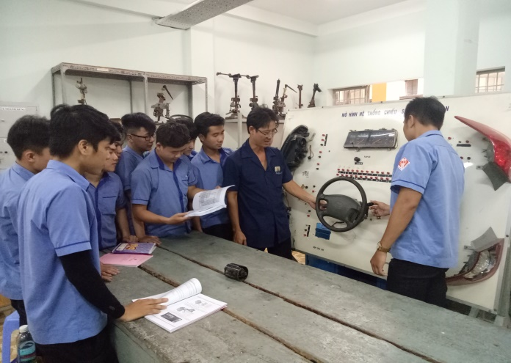
MỘT SỐ THÀNH QUẢ TIÊU BIỂU KHOA CÔNG NGHỆ ĐỘNG LỰC
  ✦ Số sinh viên đầu vào khóa 2017 là: 927 sinh viên.
  ✦ Số sinh viên xếp loại khá, giỏi của khóa 2017 trong năm học 2017-2018 là:
  Học Kì 1: 4,3%, Học Kì 2: 6,9%
  ✦ Số sinh viên khóa 2014 - 2017 được khảo sát có việc làm sau khi tốt nghiệp là 130/153, tỷ lệ 84,97%
  ✦ Học liên thông 15/153 sinh viên, tỷ lệ 09,80%

Slide 20
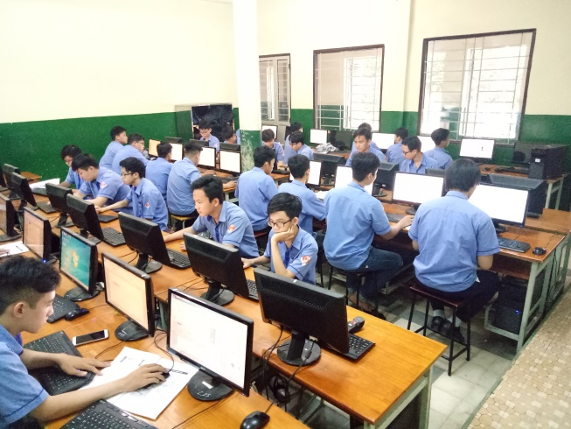
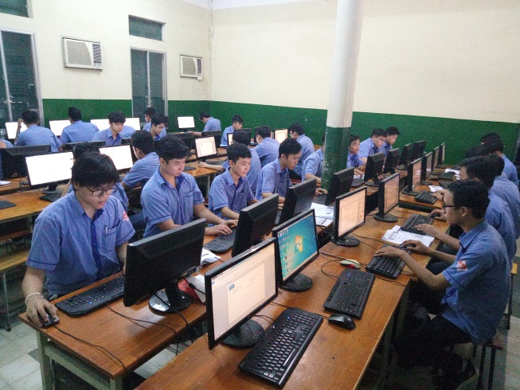
MỘT SỐ THÀNH QUẢ TIÊU BIỂU KHOA CÔNG NGHỆ THÔNG TIN
  ✦ Số sinh viên đầu vào của khóa 2017 là: 392 sinh viên
  ✦ Số sinh viên xếp loại khá, giỏi của khóa 2017 trong năm học 2017 - 2018 là: Học kì 1: 10,9%, Học kì 2: 11,2%
  ✦ Số sinh viên khóa 2014 - 2017 được khảo sát có việc làm sau khi tốt nghiệp, cụ thể:
  - Ngành Công nghệ Phần mềm: 40/42 sinh viên, tỷ lệ 95,24%
  - Ngành Mạng Máy tính: 15/17 sinh viên, tỷ lệ 88,24%
  ✦ Chưa có việc làm 02/17 SV chiếm 11,76%

Slide 21
CHÂN THÀNH CẢM ƠN !!!...
TRƯỜNG CAO ĐẲNG LÝ TỰ TRỌNG TP.HCM

